Slide 1

Роль автокредита в развитие автомобильной отрасли в России

Slide 2

Трактовка автокредита в работах экономистов
Один из видов потребительского кредита, основная цель которого - покупка транспортного средства
Е.Ф.Жуков
Предоставление денежной суммы в кредит, предназначенной для покупки автомобиля
Е.П. Жарковская
Потребительские целевые ссуды, характеризующиеся ориентацией на определенные группы заемщиков, решение социальных задач, развитие новых технологических элементов
О.И. Лаврушин

Slide 3

Предоставленные физическим лицам ссуды
Млрд. руб. | 01.2013 | 01.2014 | 01.2015 | 01.2016 | 01.2017 | 01.2018
Объем предоставленных физическим лицам ссуд | 207 | 248,6 | 234,8 | 235,7 | 209,7 | 233,9
Автокредиты | 25,7 | 30,1 | 26,8 | 25,5 | 19,2 | 21.5
Доля автокредитов, % | 12,4 | 12,1 | 11,4 | 10,8 | 9,2 | 9,2

Slide 4

Субъекты рынка кредитования
Автопроизводители
Кэптивные банки
Универсальные банки
Бюро кредитных историй
Дилерские центры
Страховые
организации
4

Slide 5

Факторы, влияющие на потребительские предпочтения при выборе кредитора
Процентная ставка по кредиту | Величина первоначального взноса | Величина страховой премии КАСКО
Размер пакета документов при подаче заявки | Возможность досрочного погашения кредита без выплаты штрафных санкций | Сроки рассмотрения заявки

Slide 6

Автокредиты
Классический автокредит
Данную схему можно считать самой распространенной на рынке автокредитования.
Экспресс-кредит
Этот автокредитный продукт удобен для заемщика, прежде всего, упрощенной процедурой рассмотрения заявки
Trade-in
Принципиальное отличие от классической схемы автокредитования — оплата первоначального взноса не в денежной форме
Buy-back
Небольшие выплаты на протяжении всего срока обслуживания кредита с единовременной выплатой части суммы основного долга в конце срока

Slide 7

Автокредиты
Автомобиль в рассрочку
Беспроцентный кредит, для предоставления которого используется определенная схема факторинга
Кредит без первоначального взноса
Отсутствие требования по оплате первоначального взноса
Кредит без страхования КАСКО
Повышение уровня процентной ставки как компенсация банку за риск
Кредит на покупку подержанных авто
Более высокий минимальный порог первоначального взноса

Slide 8

Факторы комплексного риска кредитования
Наличие автодилера
Повреждение,
хищение транспортного средства
Значительный размер кредита
Отказ от выполнения обязательств заемщиком
Негативные изменения в социально-
экономической стране
Некомпетентность сотрудников банка

Slide 9

Регионы | Объем рынка в 3 кв. 2017 г., шт. | Автокредиты |  | Доля автокредитов в объеме рынка в 3 кв. 2017 г.
 |  | 3 кв. 2017 г., шт. | Изменение к 3 кв. 2016 г., %
Москва | 52 398 | 15 257 | 11,2% | 29,1%
Московская область | 29 827 | 12 143 | 18,4% | 40,7%
Санкт-Петербург | 25 089 | 12 903 | 27,2% | 51,4%
Республика Татарстан | 18 553 | 12 120 | 20,5% | 65,3%
Краснодарский край | 14 858 | 7 063 | 25,7% | 47,5%
Республика Башкортостан | 14 529 | 9 941 | 44,4% | 68,4%
Самарская область | 12 971 | 7 047 | 25,0% | 54,3%
Свердловская область | 12 263 | 6 640 | 38,1% | 54,1%
Ростовская область | 10 776 | 5 796 | 25,9% | 53,8%
Челябинская область | 10 128 | 6 738 | 37, 5% | 66,5%

Slide 10
Регионы | Доля автокредитов в объеме рынка в 3 кв. 2017 г. | Автокредиты |  | Объем рынка в 3 кв. 2017 г., шт.
 |  | 3 кв. 2017 г., шт. | Изменение к 3 кв. 2016 г., %
Республика Саха | 89,6% | 466 | 50,8% | 520
Республика Адыгея | 88,2% | 688 | 48,6% | 780
Республика Бурятия | 85,3% | 308 | 70,2% | 361
Ленинградская область | 82,5% | 3 939 | 33,9% | 4 772
Чукотский АО | 76,2% | 32 | 68,4% | 42
Пермский край | 76,0% | 6 569 | 53,3% | 8 646
Республика Коми | 75,5% | 1 568 | 44,9% | 2 076
Республика Марий Эл | 75,3% | 1 194 | 22,3% | 1 585
Курганская область | 74,5% | 1 208 | 43,3% | 1 622
Удмуртская республика | 72,1% | 4 036 | 46,1% | 5 600

Slide 11

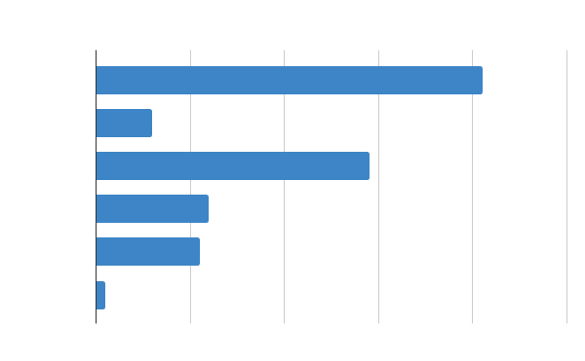
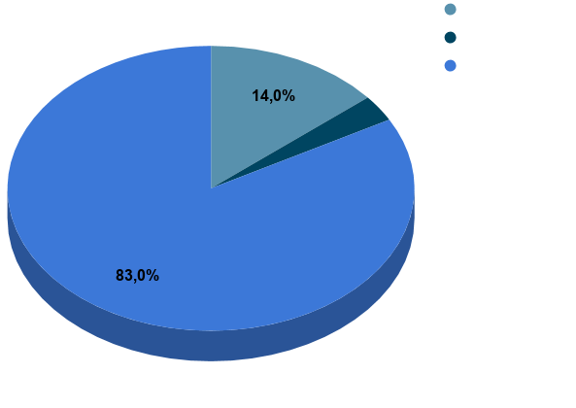
Исследования Prоfi Оnlinе Rеsеаrсh

Slide 12
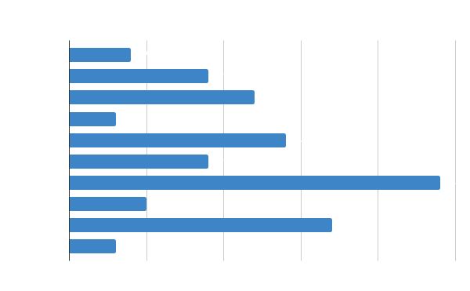
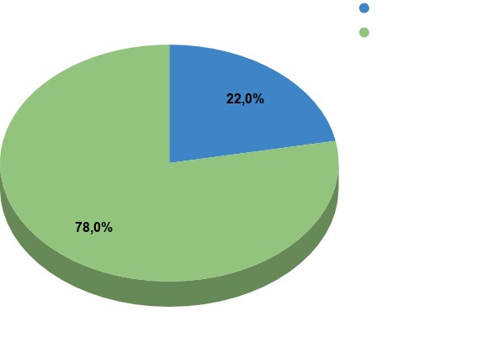
Исследования Prоfi Оnlinе Rеsеаrсh

Slide 13

Динамика рынка новых автомобилей, выдачи автокредитов и доли автомобилей, купленных в кредит в 3 квартале 2014 – 2017 гг.
Период | Выдачи автокредитов, тыс. шт. | Объем рынка автомобилей, тыс. шт. | Доля кредитных автомобилей в объеме рынка
3 кв. 2014 г. | 206,1 | 524,3 | 39,31%
3 кв. 2015 г. | 149,6 | 369,6 | 40,48%
3 кв. 2016 г. | 155,7 | 316,1 | 49,26%
3 кв. 2017 г. | 202,6 | 383,0 | 52,90%

Slide 14

Уверенный количественный и качественный рост
Рост числа кредитных покупателей и объемов кредитования
Значительное распространение предложения кредитов при продаже машин
Увеличение числа банков, предлагающих кредиты частным лицам
Совершенствование кредитных продуктов и их обилие

Slide 15

Литература
Федеральный закон от 21.12.2013 № 353-ФЗ (ред. от 21.07.2014) «О потребительском кредите (займе)»
Кредитные инновации в банковском секторе (на примере автокредитования) диссертация кандидата экономических наук: 08.00.10 / Воробьева Инна Сергеевна — Москва, 2014. — 165 с.
Официальный сайт Банка России [электронный ресурс]. URL: http://www.cbr.ru
Мазурин В. В. Комплексный подход к исследованию риска автокредитования в банковской деятельности: содержание, специфика и факторы / В. В. Мазурин // Финансовая аналитика: проблемы и решения. — 2016. — № 12.
Ранок автокредитования как элемент экономического развития [электронный ресурс]. URL: https://moluch.ru/conf/econ/archive/295/14198/
ОРГАНИЗАЦИЯ УСЛУГИ АВТОКРЕДИТОВАНИЯ В УСЛОВИЯХ ДИЛЕРСКОГО ЦЕНТРА ПО ПРОДАЖЕ И СЕРВИСНОМУ ОБСЛУЖИВАНИЮ АВТОМОБИЛЕЙ [электронный ресурс]. URL: http://elar.uspu.ru/bitstream/uspu/8121/2/22Balachova.pdf

